Slide 1


Akut skadehantering och knäkontroll
201020
Jennie Classon

Slide 2
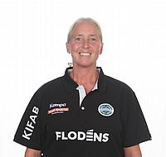
Vem e jag?
Jennie Classon, 45 år
Fysioterapeut på Orthocenter Rehab Göteborg
Fysansvarig och fysioterapeut i HK Aranäs Herrar A och U. Spelat aktivt i 28 år
Tidigare landslagsuppdrag på A och U
Ordförande medicinska kommittén, SHF
Redo för handboll- Optimera din uppvärmning
AIM Control (Athletes Injury iMpact Control)

Slide 3
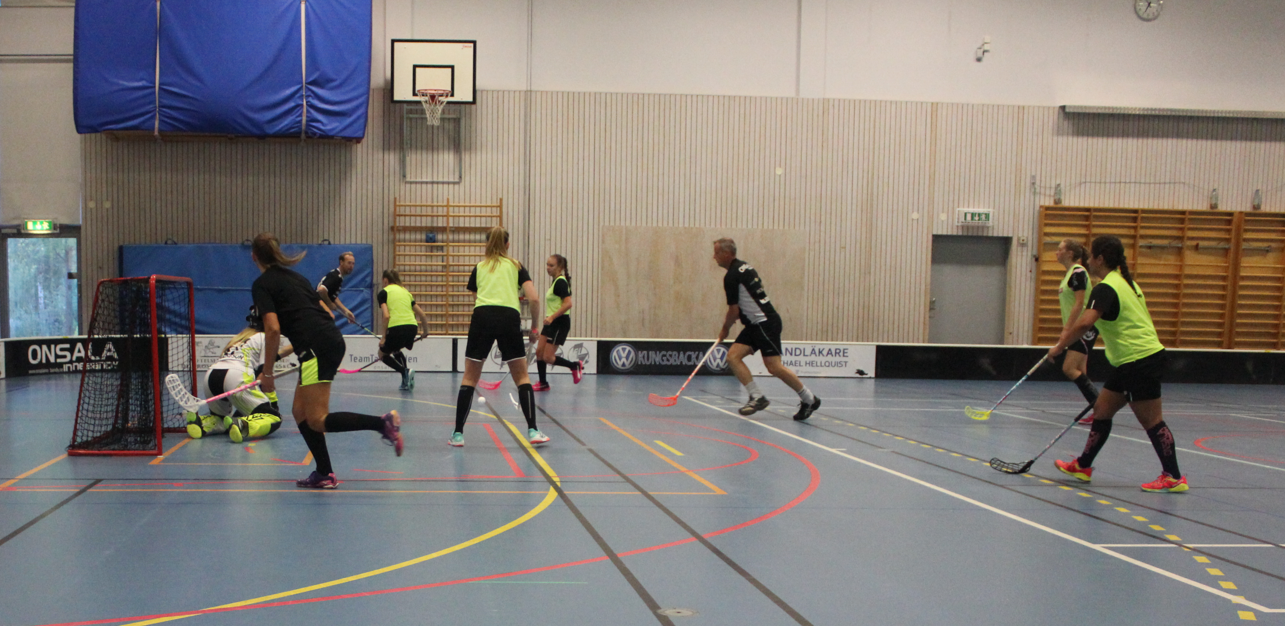
Vilka är ni? Onsala Innebandyklubb
Onsala Innebandy vill att alla ska känna sig välkomna och känna glädje, gemenskap och stolthet. Alla skall uppmuntras att vara aktiva inom innebandyn hos oss så länge som möjligt, i både tävlings- och motionsform, både som spelare, ledare, funktionärer och domare.
600 medlemmar
511 aktiva spelare, 90 ledare
Herr/pojkar
14 lag
Dam/flickor
10 lag

Slide 4
Kvällens upplägg
Skador inom innebandy Förekomst och lokalisation
Skadetyper Akut skada/överbelastning
Folksam “Råd och vård”
Praktik akut skadehantering och tejpning
Knäkontroll teori
Knäkontroll praktik
Tips på litteratur och praktiska övningar

Slide 5
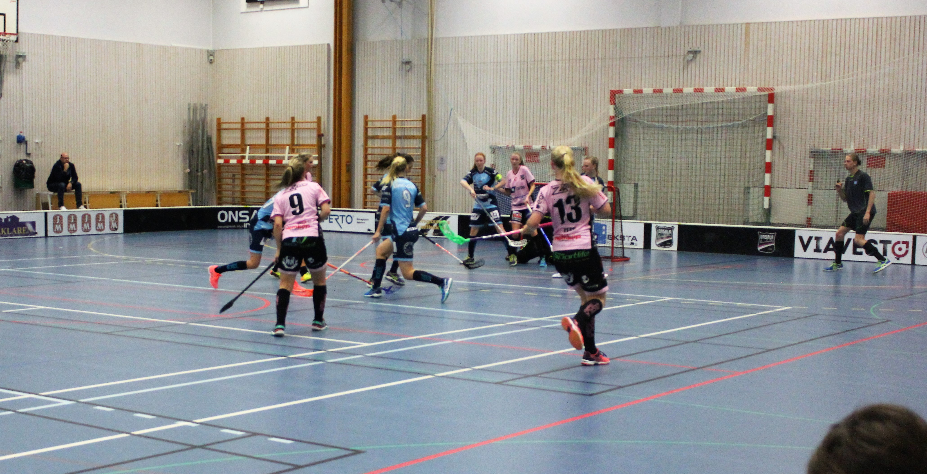
Skador och sjukdomar
Teori

Slide 6
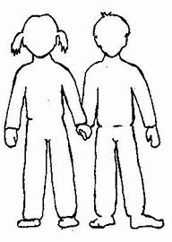
Skador innebandy
52 000 licensierade spelare ålder 10-15 år
15-19 år flesta skador, något fler tjejer
Studie 2017/2018 innebandy Småland
1% huvud/ansikte
2% huvud/ansikte
8% övre extremitet
6% övre extremitet
8% bål
7% bål
13% lår/höft/ljumskar
14% lår/höft/ljumske
43% knä
40% knä
5% underben
10% underben
Ca 9.2 skador per 1000 spelare
11% fotled
7% fotled
7% fot
10% fot

Slide 7
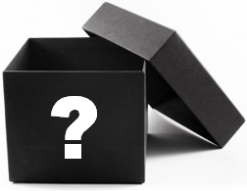
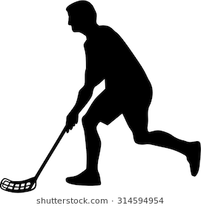
”Svarta boxen”

Slide 8
Skadetyper
Hur påverkas spelarna av skador avseende:
  Deltagande
  Prestation
  Grad av smärta
Akut skada
Ett givet skadetillfälle
Överbelastning
Smygande debut
Överbelastningar som leder till akut skada?
En akut skada tidigare som ger en överbelastning innan optimal rehab?

Slide 9
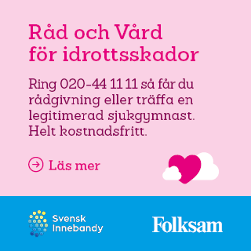
Om skada eller besvär
- Gå in på er hemsida
- Klicka på ”Medlem” i rubrikraden
- ”När skada inträffat”

Slide 10
Skadetyper
Akut skada
Överbelastningsskada
Stukning
Urledvridning
Frakturer
Bristningar
Yttre våld: ex lårkaka
Inre våld: ex bristning
Löparknä
Hälsenesmärta
Knäskålssenesmärta
Underbenssmärta
Yttre faktorer:
ex dos, underlag, sömn, nya övningar
Inre faktorer:
ex överrörlighet, nedsatt rörlighet, plattfot, höga fotvalv, muskelobalans

Slide 11
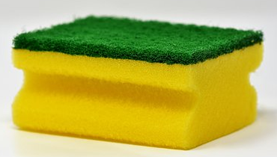
Läkning
Ben: Blodförsörjt, läker fort. Stimuleras av belastning
Brosk: Ingen egen blodförsörjning, ledvätskan ger näring, likt en tvättsvamp
Muskler: många strukturer och komplex läkningstid. Läkning genom reparationsprocess, bindvävscell bildar ärr som ej är lika stark och elastisk. Området risk för skador igen.

Slide 12
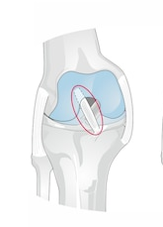
Läkning
Senor: Näring från senskidor (höljen). Överbelastning= ger en sämre ”stuns”; degeneration. Svarar ej på NSAID. Behöver belastning i tålighetsträning. Lång tid.
Ledband (ligament): håller ihop skelettdelar.
Viss egen blodförsörjning, annars lik sena.
I stort sett alltid akut skada. Många kan läka själva,
men ej alla. Ex främre korsband.
Slemsäckar: till för att minska tryck/friktion. Kan bli inflammerade. Finns ex under knäskålssena, armbågsspetsen, axeln, under hälsenan.

Slide 13
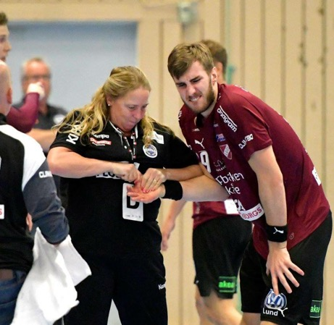
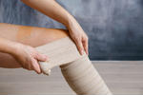
Akut skada
Stukad fot
Sårskada
Urledvridning
Bristning
Fraktur
Vad gör vi?

Slide 14
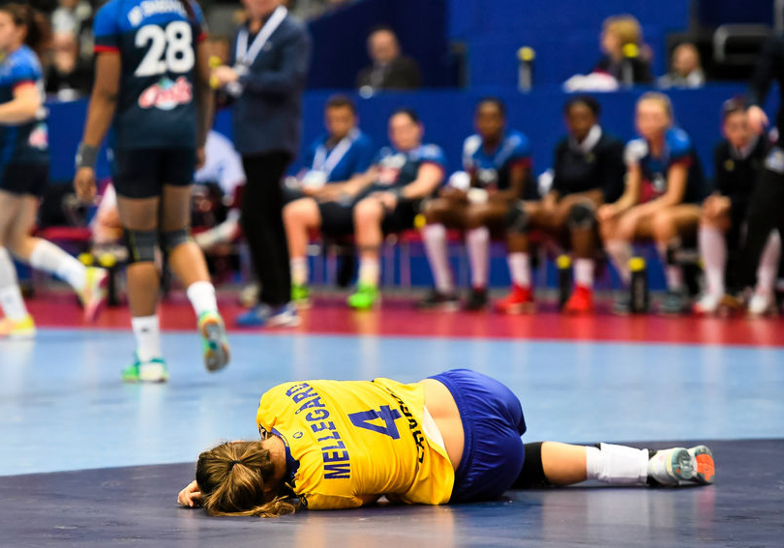
Huvud och hjärta
Huvudskador och akuta hjärtbesvär är viktigt att veta hur det skall behandlas!
Finns en medicinsk aktionsplan för hallen; träningar och match? Vem gör vad?
Utbildning inom akut hjärtstopp- är ledare el spelare utbildade?
Hjärnskakning, följ den sk hjärntrappan

Slide 15
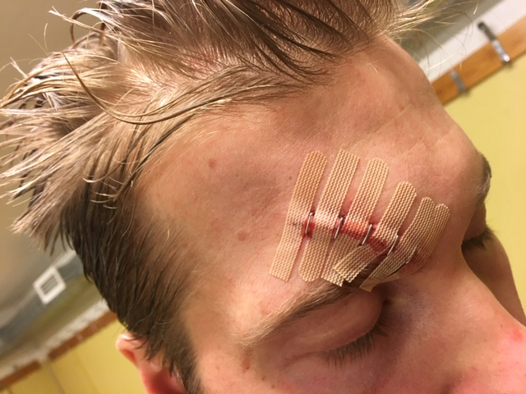
Akut skada, sår
Mindre sårskador: med raka kanter tvättas av med sterilt koksalt, försök dra ihop med sårtejp/steristrips
Större sår: ex ej slutar blöda, djupare och oregelbundna kanter behöver ex sys/limmas/agraffer. Ta hjälp om ni ej själva har någon med erfarenhet. Försök gärna att tejpa och tryck.
Akut blödning: ordentligt tryck och högläge. STOR blödning, ring ambulans.
Sök vård exempelvis om
Blödningen är stor, blödning stoppar inte efter 30 min, du kan inte rengöra, sår är djupare, sitter i ansiktet eller över en led, om oregelbundna kanter, om feber uppstår eller om du misstänker att något sitter i såret.

Slide 16
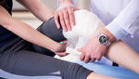
Akut skadehantering
P (Protection)
OL (Optimal load)
I (Ice)
C (Compression)
E (Elevation)

Slide 17
Behandling som jag jobbar med..
Spelaransvar
Brutal ärlighet
Sök hjälp
Eget arbete
Klarat alla kriterier
Minska smärta
Återställa funktion
Rörlighet
Styrka
Kondition
Balans och koordination
Tränaransvar
Stödjande, ej pressa
Ställ krav på spelare att söka hjälp
Planera delaktighet och återgång
En av de vanligaste orsakerna till skada är otillräcklig rehab av tidigare skada…

Slide 18

Sjukdom och träning
INNAN PANDEMIN VAR DETTA INFORMATIONEN
Ni har information på er hemsida, följer folkhälsomyndigheten. Träna med eller utan Covidtest?
Vid tecken på pågående infektion bör man avstå från träning över 38 gr temp på morgonen liksom vid höjning av vilopulsen med mer än 20 %.
Vid allmän sjukdomskänsla med trötthet, oavsett om tempen är normal.
Halsont skall man inte träna med (första dagarna)
Snuva är ok, men generellt endast till lättare andfåddhet
Generellt ta det lugnt de första 3 dagar vid symtom för att se var det bär..
Infektionssymtom som diarré, hosta med slem, muskel- och ledvärk innebär vila från träning.

Slide 19

Mediciner och antidoping
Röd gröna listan, ex ADHD
Ren Vinnare. RF webutbildning. Alla spelare och ledare bör göra denna utbildning

Slide 20
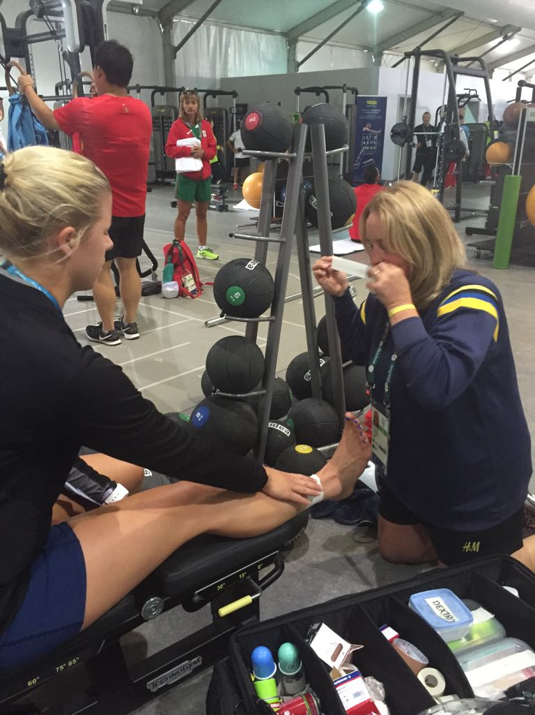
Akut skadehantering, praktik

Slide 21
Detta skall vi göra praktiskt. Fota gärna
Lindning
Tryckförband. 100 %, 15-30 min
Kompression. Linda om med 50 %
Tejpningar
Fotled
Hälsena
Hälkudde

Slide 22
FOTLED

Slide 23
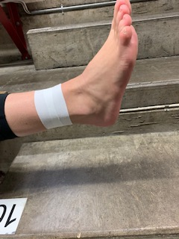
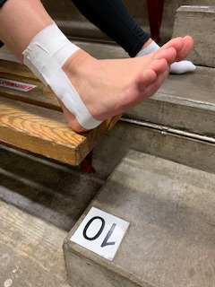
Ankare

Slide 24
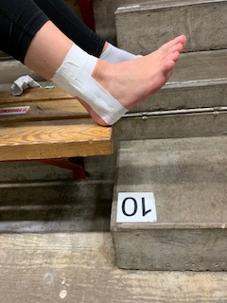
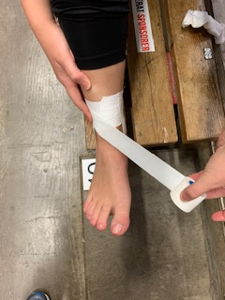

Slide 25
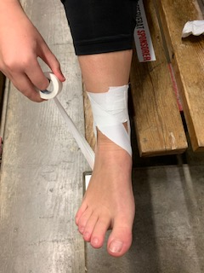
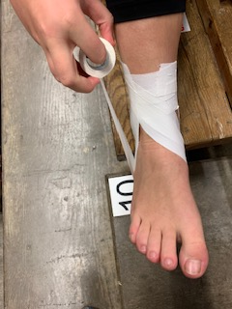
Stirrup

Slide 26
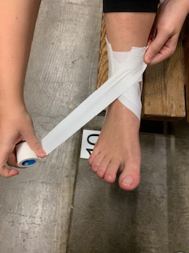
Bägge sidor

Slide 27
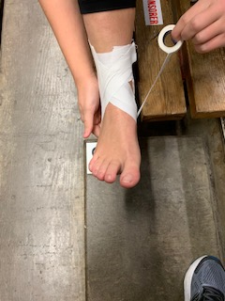
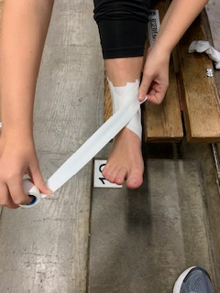
2-3 /sida

Slide 28
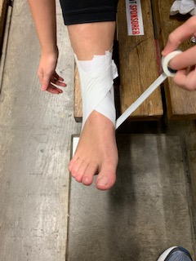
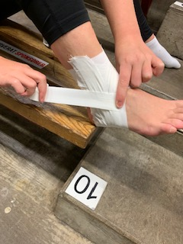

Slide 29
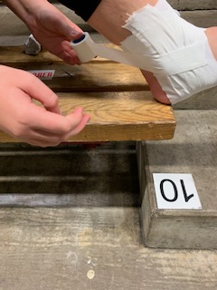
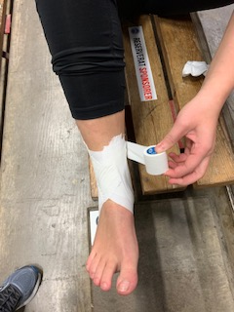
Drag bak yttre fotknöl

Slide 30
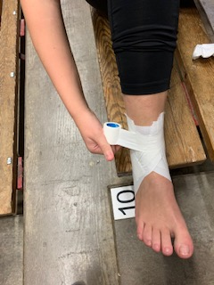
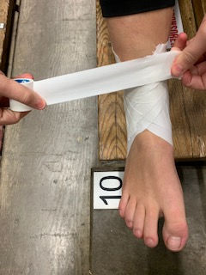
lås

Slide 31
HÄLSENA

Slide 32
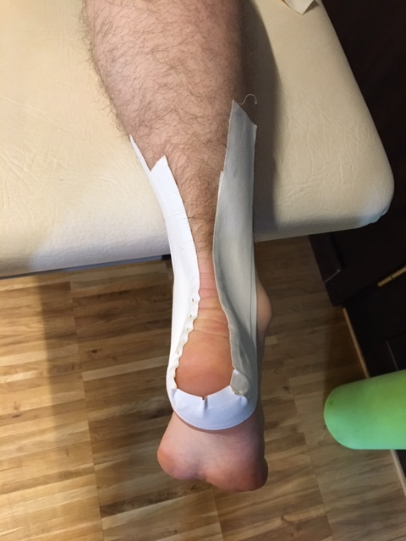
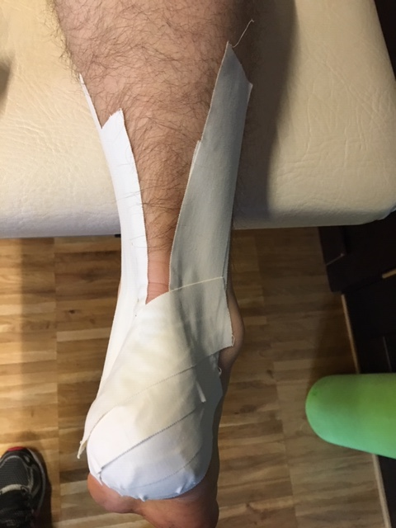
Ankare, tvärsen

Slide 33
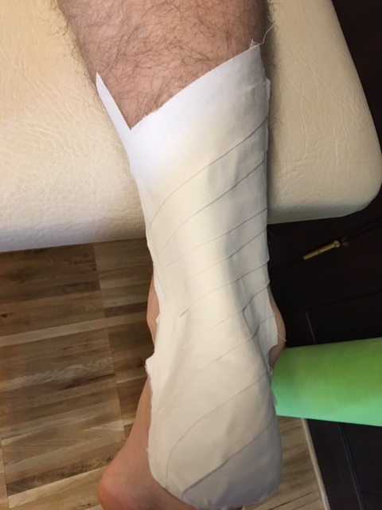
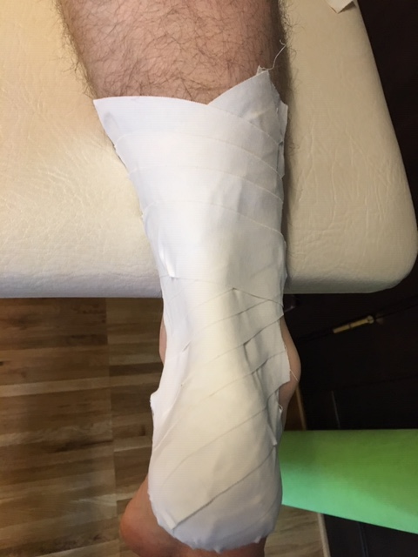
Bägge sidor

Slide 34
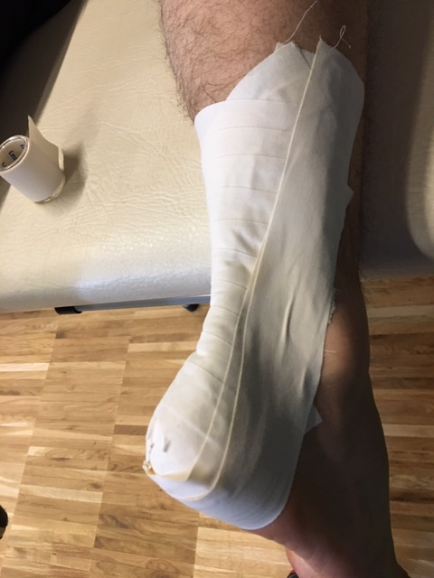
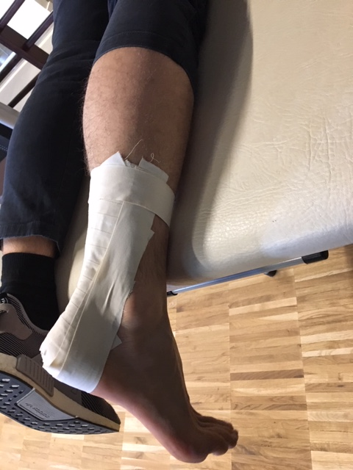
Lås

Slide 35
HÄLKUDDE

Slide 36
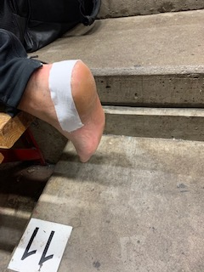
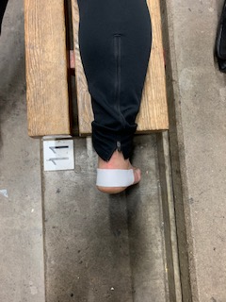
Ankare

Slide 37
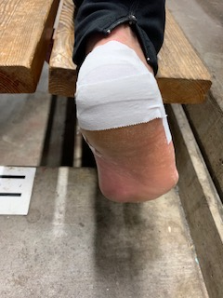
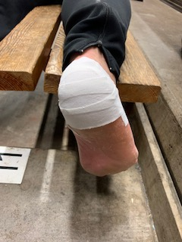
50 %

Slide 38
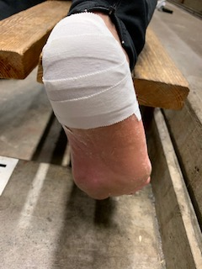
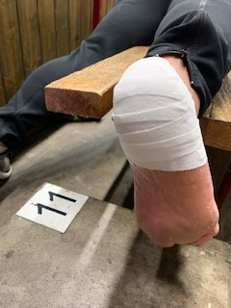
Förbi hälkudde

Slide 39
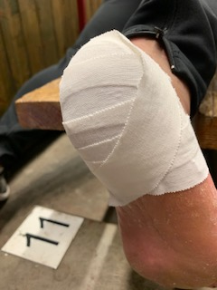
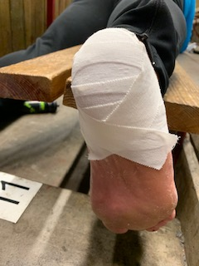
Kors och lås

Slide 40
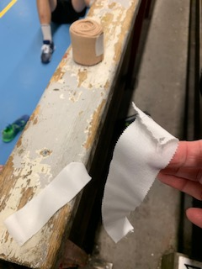
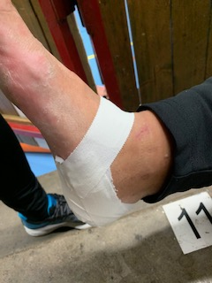
Lås ovansida; tejp på tejp

Slide 41
Knäkontroll, teori
Del av uppvärmning
Minska risken för allvarlig knäskada med upp till 50 %
Ca 15 min
Starta i barn/ungdomsålder, men ökad kraven med ålder, lägg till, var innovativ

Slide 42
Som en del av uppvärmningen
Använd uppvärmningen för att vara REDO för det som innebandyn kräver:
Bli globalt varm
Väck kroppen
Se till att vara tillräckligt rörlig
Bli stark, ex höfter för riktningsförändringar
Beredd! Grenspecifik sista del
Knäkontrollens innehåll, i olika nivåer:
1. Enbent knäböj
2. Bäckenlyft
3. Knäböj två ben
4. Plankan (bål)
5. Utfallssteg
6. Hopp/landning

Slide 43
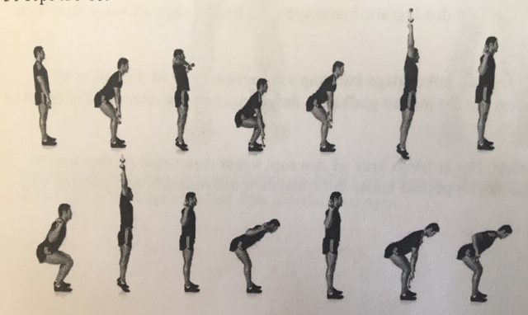
Atletisk hållning.
Använd gärna klubban

Slide 44
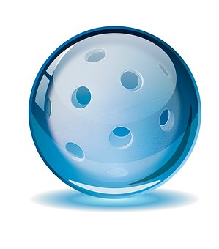
Knäkontroll, praktik
Nu kör vi en uppvärmning tillsammans

Slide 45
Förslag att läsa/se mer
SISU idrottsböcker
Nya webbmaterial och portal
Utbildningsmaterial inom innebandy. Se förbund.
www.skadefri.no. Välj sport
Get Set

Slide 46
Tack för ikväll

